Slide 1

Леся Українка
Творчій шлях письменниці

Slide 2
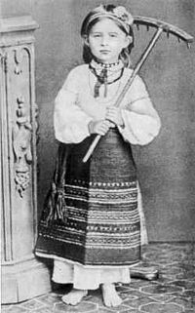
Поетична творчість
Писати поезії Леся Українка почала рано, 9-літньою дівчиною (вірш «Надія») . Леся написала цей перший у своєму житті вірш під впливом звістки про долю своєї тітки Олени Антонівни Косач засланої за участь у революційному русі, який присвятила своїй тітці Олександрі Судовщиковій. Вперше надруковані — вірші «Конвалія» і «Сафо» — який присвятила своїй тітці Олександрі Судовщиковій 1884 у львівському журналі «Зоря». 1885 у Львові вийшла збірка її перекладів з Миколи Гоголя (виготовлена нею спільно з братом Михайлом).

Slide 3
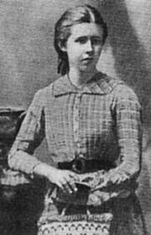
Поетична творчість
В оточенні родин Лисенків і Старицьких вона увійшла до літературного гуртка «Плеяда». 1892 у Львові вийшла «Книга пісень» Генріха Гейне в перекладах Лесі Українки (спільно з М. Славінським). Перша збірка її оригінальних поезій «На крилах пісень» з'явилася у Львові (1893, друге видання в Києві 1904), там же вийшла й друга збірка «Думи і мрії» (1899), третя «Відгуки» (1902) — в Чернівцях.

Slide 4
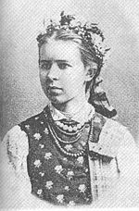
Поетична творчість
Головні теми її ранніх ліричних поезій: краса природи, любов до рідного краю, особисті переживання, призначення поета й роль поетичного слова, соціальні та громадські мотиви. У перших творах її помітні впливи Тараса Шевченка, Пантелеймона Куліша, Михайла Старицького, Генріха Гейне, але й у них видно виразні впливи Ольги Петрівни і Михайла Драгоманова (псевдонім — Українець)на вибір її мотивів.
Елемент епосу, властивий багатьом ліричним поезіям Українки, знайшов пізніше втілення в баладах, легендах, поемах, писаних на сюжети світової культури, проектованих на актуальні проблеми вільної людини у світі зневолених («Самсон», «Роберт Брюс, король шотландський», «Віла-посестра», «Одно слово» й ін.) й роль поета в цій боротьбі («Давня казка», «Саул», «Орфеєве чудо»).

Slide 5
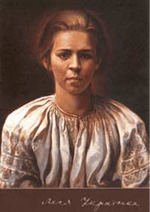
Драматург ія
Перша її драма «Блакитна троянда» (1896). Далі Леся Українка, широко використовуючи теми й образи світової літератури, розвинула новий жанр — драматичну поему. Перша з них — «Одержима» (1901) . Особливе місце в її творчості посідають драматичні поеми на теми вавилонського полону при аналогії полону України в Російській Імперії («На руїнах», «Вавилонський полон», «В дому роботи — в країні неволі»).
«Кассандра» (1907) , «У катакомбах» (1905), «Руфін і .Прісцілла», «Камінний господар» , «Лісова пісня».
. «Лісова пісня» (1911) — вершина творчості Лесі Українки. У ній показано конфлікт між високим ідеалом і прозаїчною дріб'язковою буденщиною. Головна героїня драми-феєрії Мавка — не тільки поетичний образ казкової істоти, а й філософське узагальнення всього прекрасного, вічно живого. Циклічність натури протиставляється людському життю. І то власне натура перемагає, байдужа до трагедій.

Slide 6
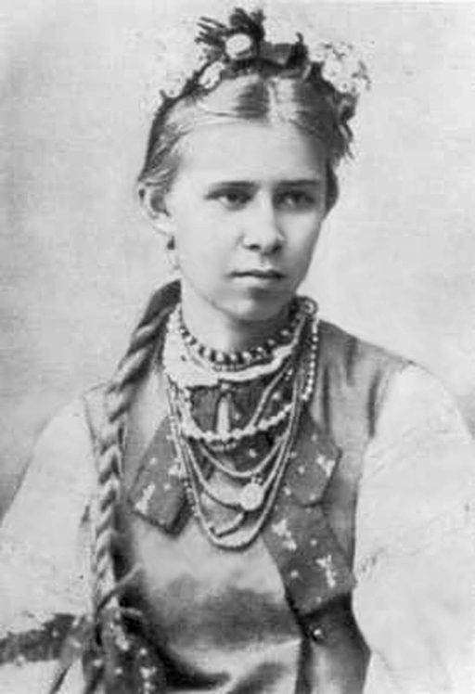
Прозова творчість
Окреме місце в літературній спадщині Лесі Українки має мистецька проза. Перші оповідання із сільського життя («Така її доля», «Святий вечір», «Весняні співи») змістом і мовою пов'язані з народними піснями. У жанрі казки написані «Три перлини», «Чотири казки зеленого шуму», «Лелія», «Біда навчить», «Метелик». Гострим драматизмом відзначаються повісті «Жаль» і «Приязнь». Залишилася не закінченою передсмертна повість Українки «Екбаль Ганем», в якій вона хотіла змалювати психологію арабської жінки.

Slide 7
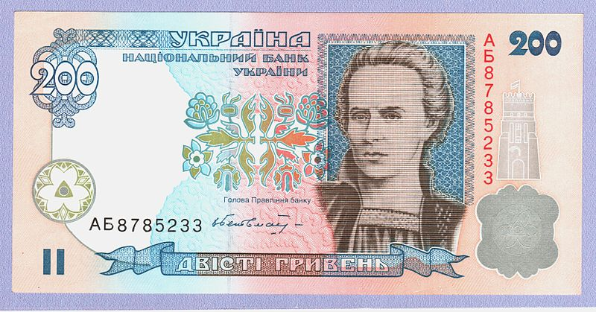

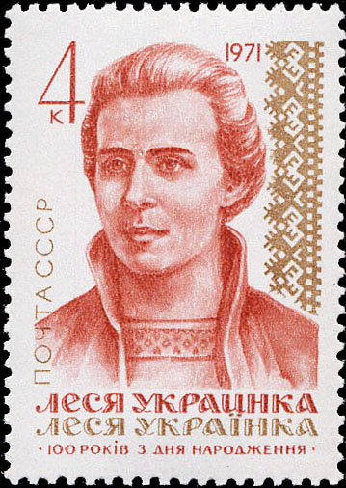

Використання образу Лесі Українки
Банкнота 2001 року номіналом 200 гривень
Банкнота 2007 року номіналом 200 гривень
Марка СРСР
Марка України

Slide 8
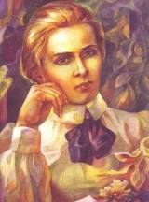







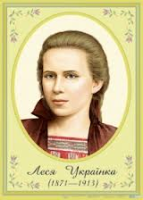






Slide 9
Дякуємо за увагу!

